Slide 1
天気の変化（理科）
気象レーダーの雨雲の動きを確認してみましょう。
※×印は、長野県南木曽町の土石流が発生した箇所です。
※雨量は、三留野での雨量観測所の値です。
２０１４年台風第8号・前線

Slide 2
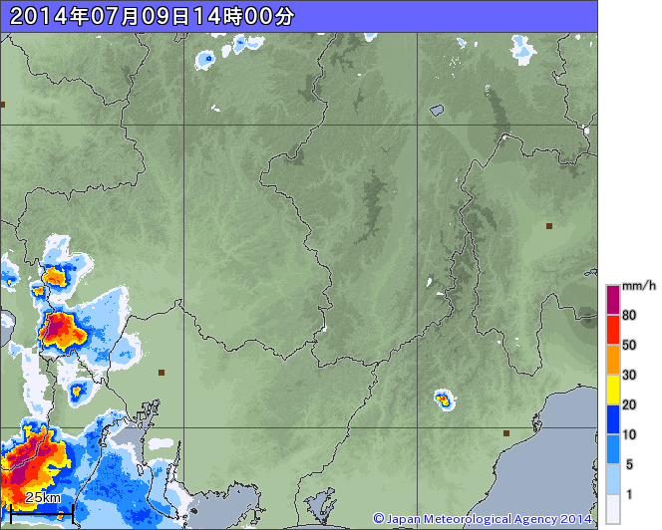

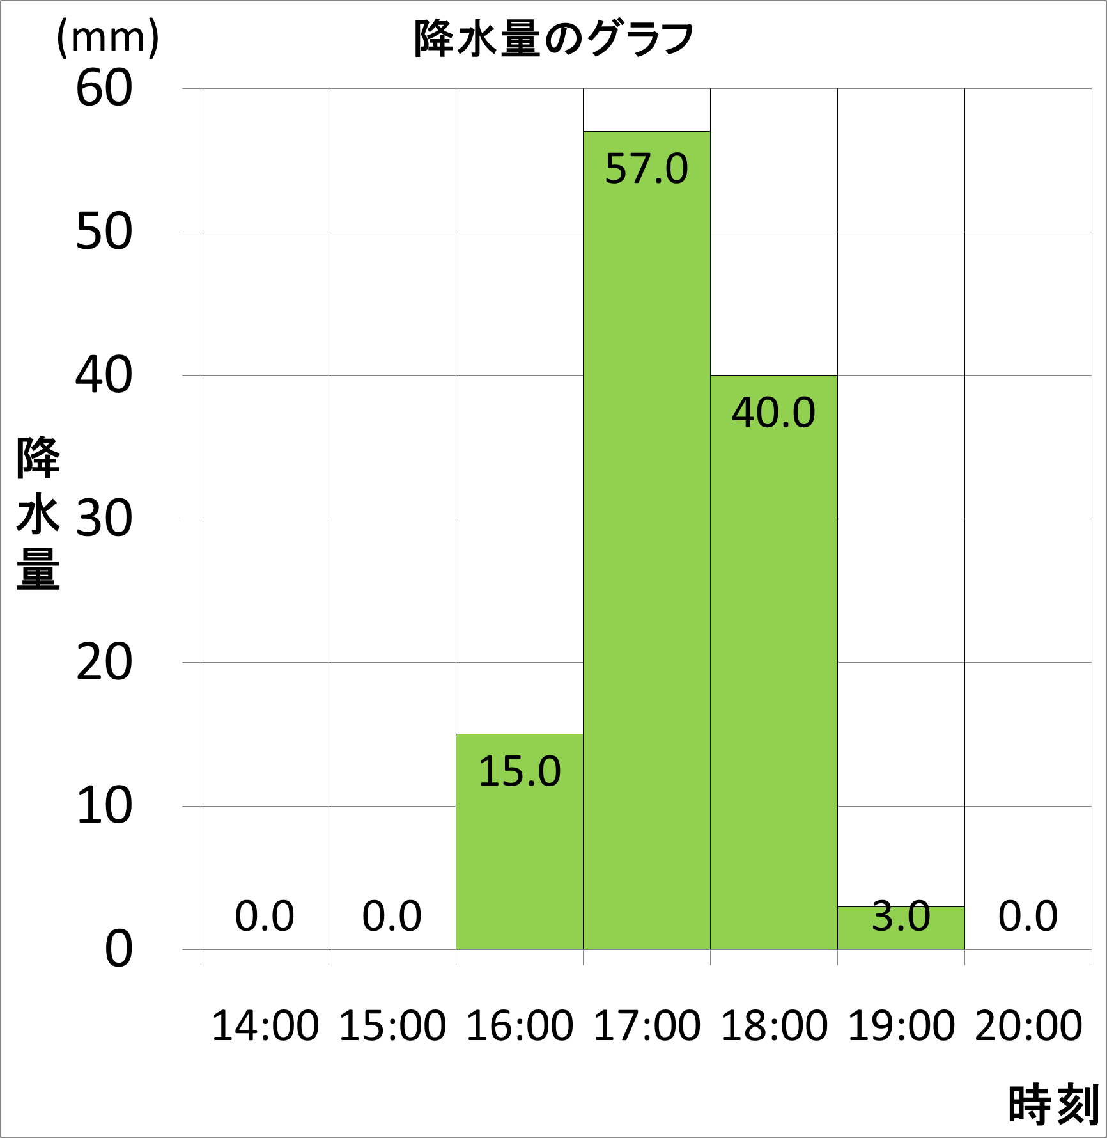
１４時００分

Slide 3
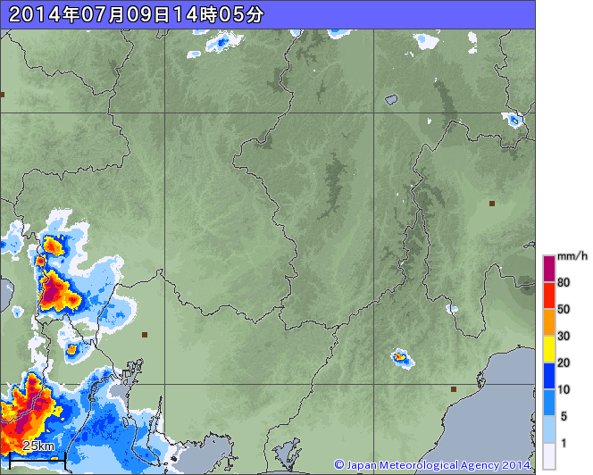
１４時０5分

Slide 4
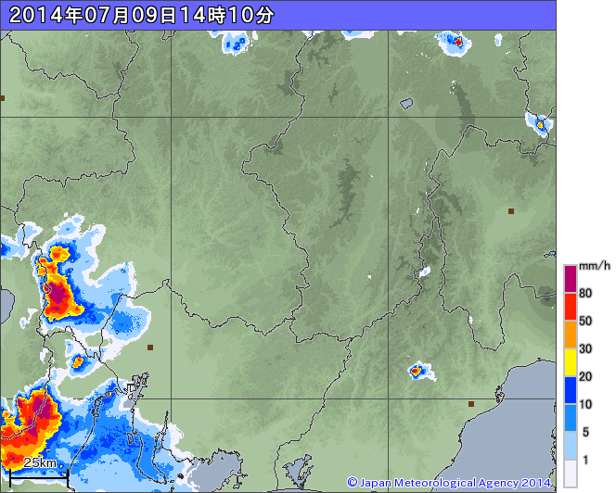

１４時1０分

Slide 5
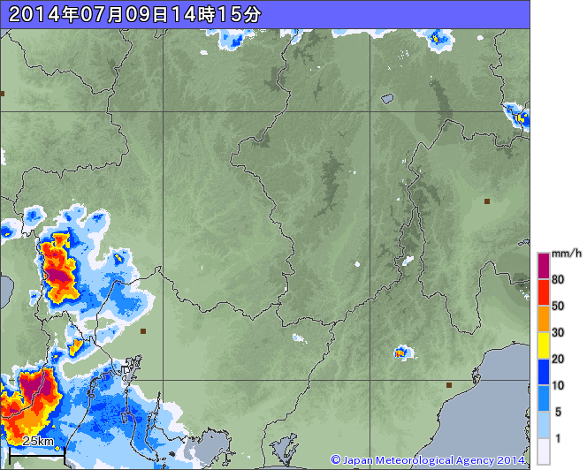
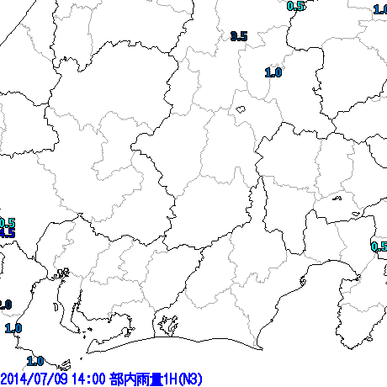
１４時15分
こうすいりょう
アメダス降水量

Slide 6
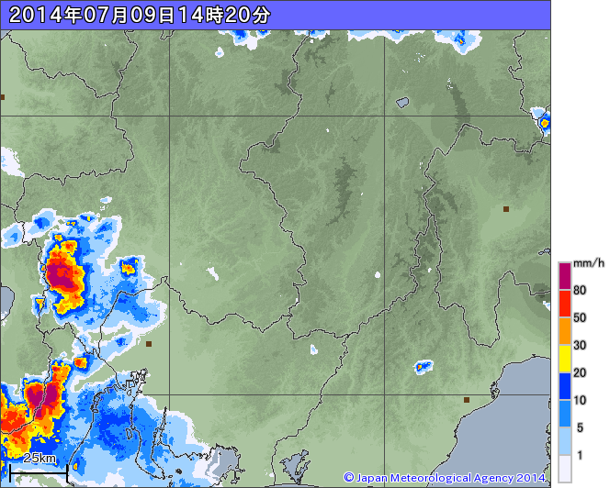
１４時2０分
こうすいりょう
アメダス降水量

Slide 7
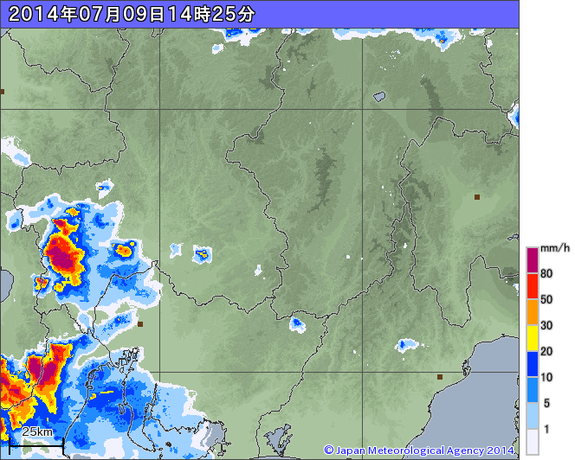
１４時25分
こうすいりょう
アメダス降水量

Slide 8
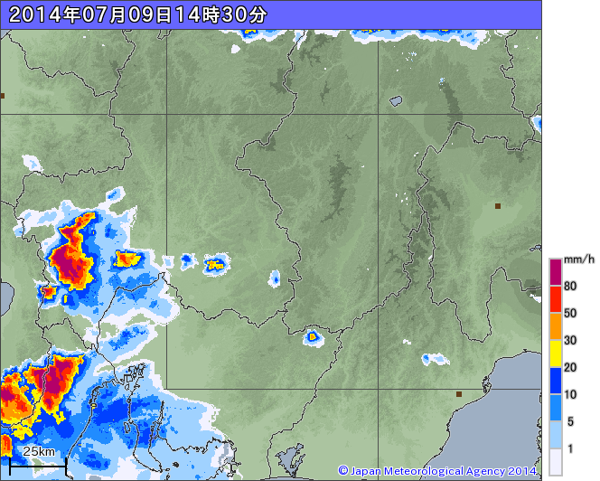
１４時3０分
こうすいりょう
アメダス降水量

Slide 9
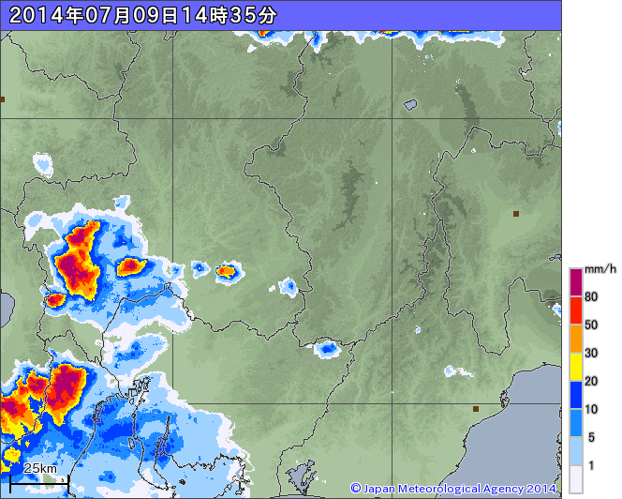
１４時35分
こうすいりょう
アメダス降水量

Slide 10
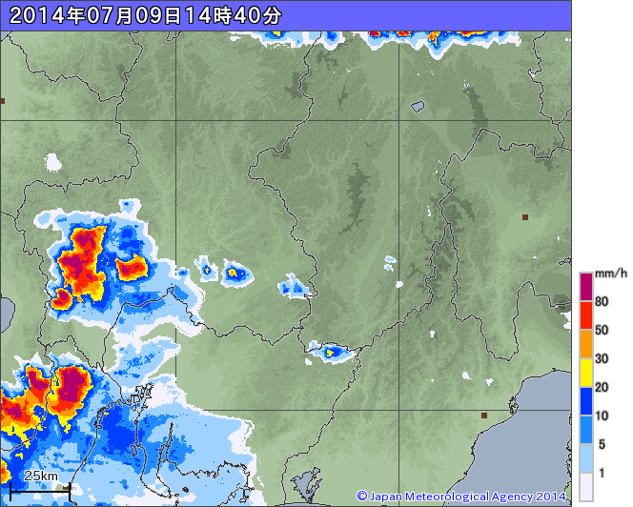
１４時4０分
こうすいりょう
アメダス降水量

Slide 11
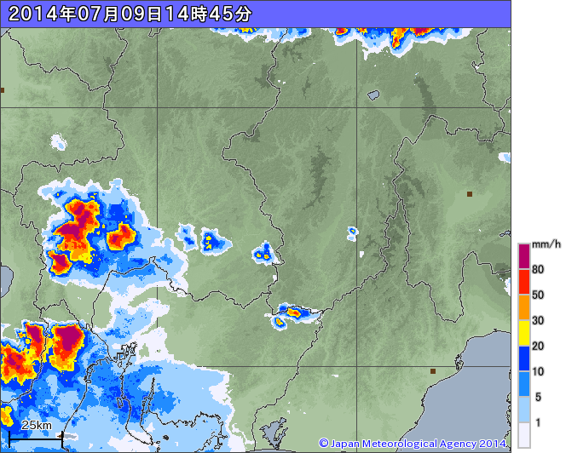
１４時45分
こうすいりょう
アメダス降水量

Slide 12
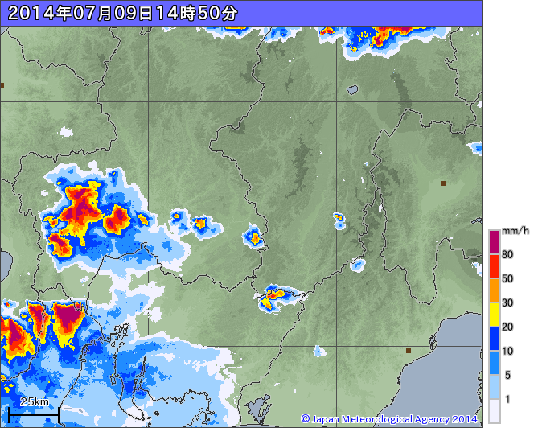
１４時5０分
こうすいりょう
アメダス降水量

Slide 13
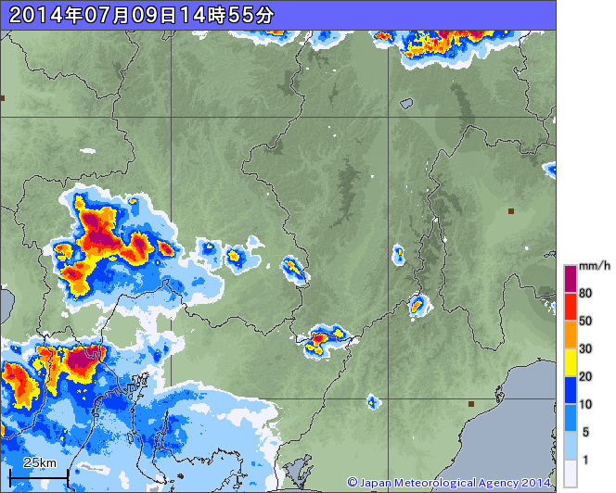
１４時55分
こうすいりょう
アメダス降水量

Slide 14
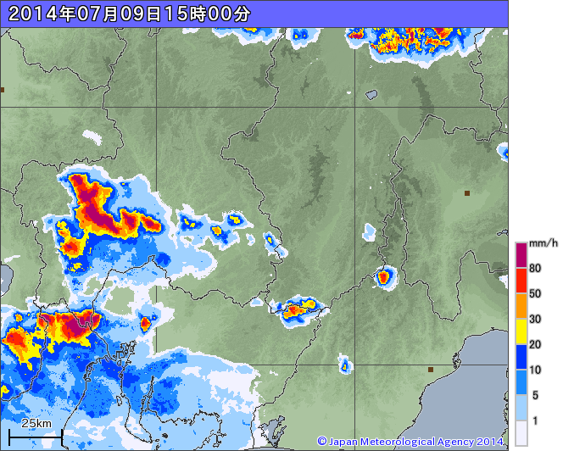
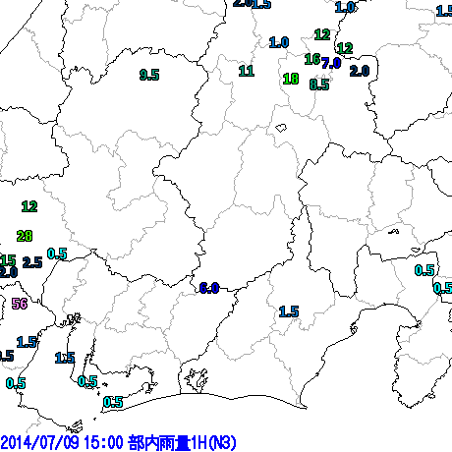
１５時００分
こうすいりょう
アメダス降水量

Slide 15
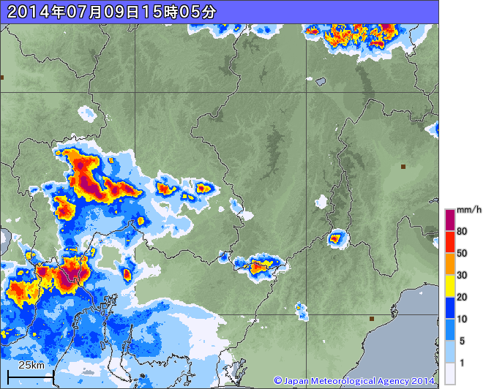
１５時05分
こうすいりょう
アメダス降水量

Slide 16
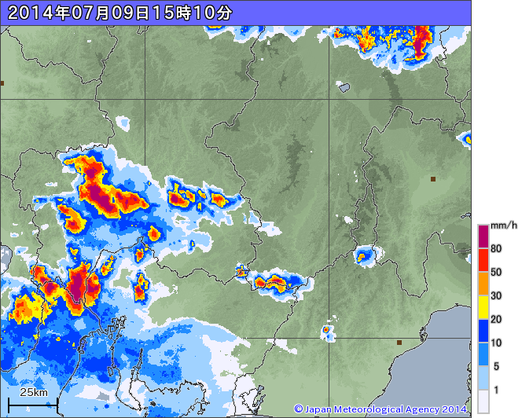
１５時10分
こうすいりょう
アメダス降水量

Slide 17
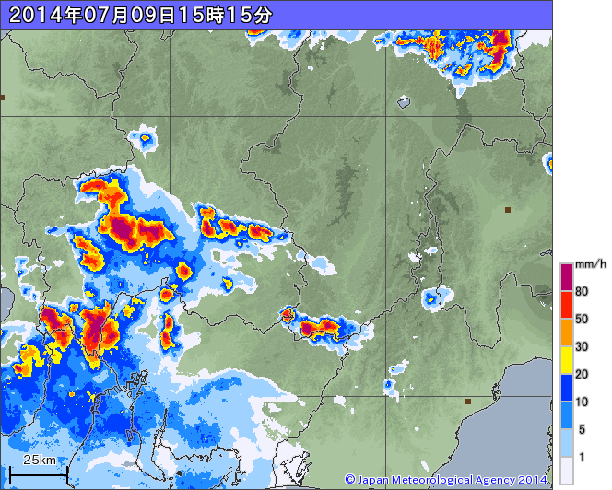
１５時15分
こうすいりょう
アメダス降水量

Slide 18
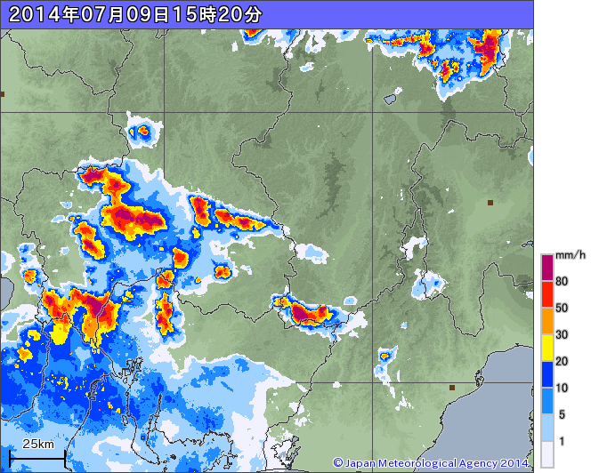
１５時20分
こうすいりょう
アメダス降水量

Slide 19
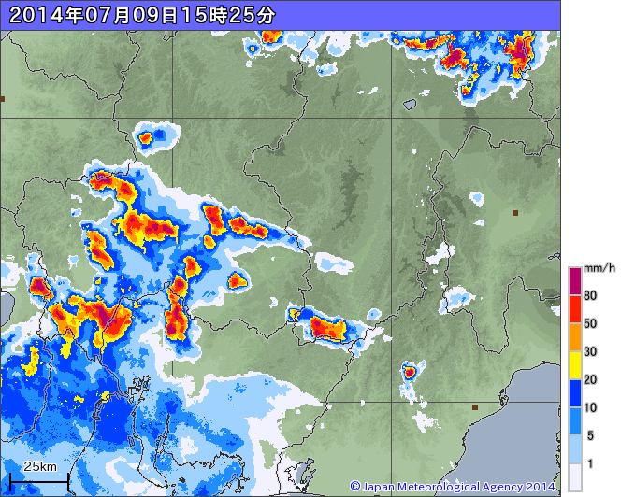
１５時25分
こうすいりょう
アメダス降水量

Slide 20
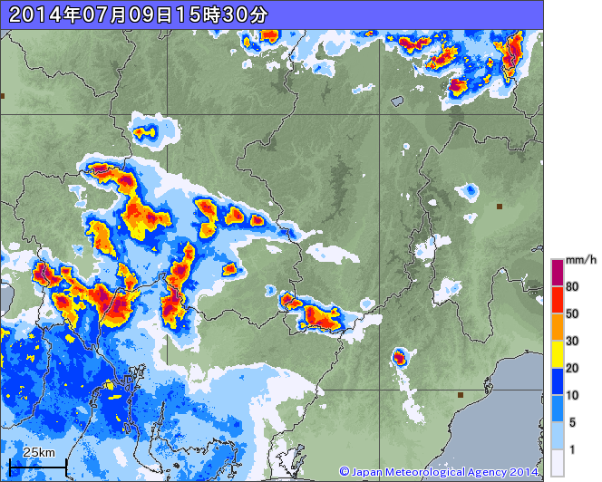
１５時30分
こうすいりょう
アメダス降水量

Slide 21
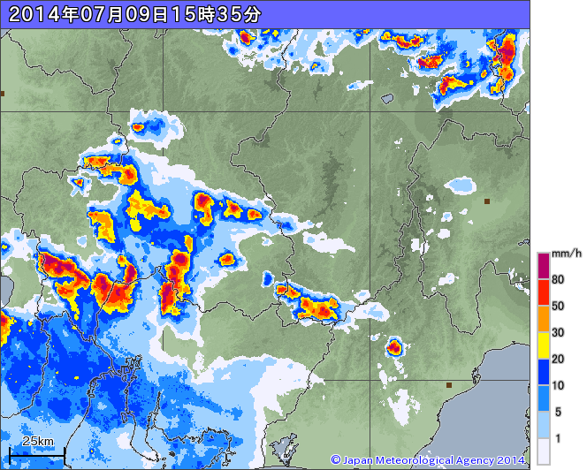
１５時35分
こうすいりょう
アメダス降水量

Slide 22
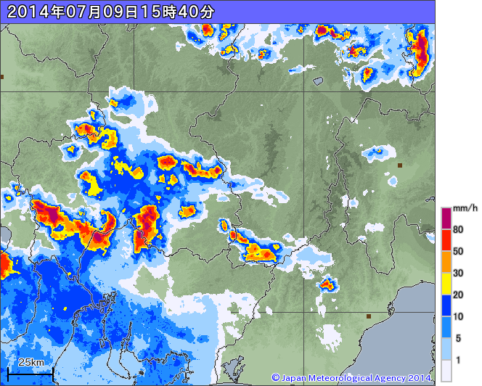
１５時40分
こうすいりょう
アメダス降水量

Slide 23

１５時45分
こうすいりょう
アメダス降水量

Slide 24
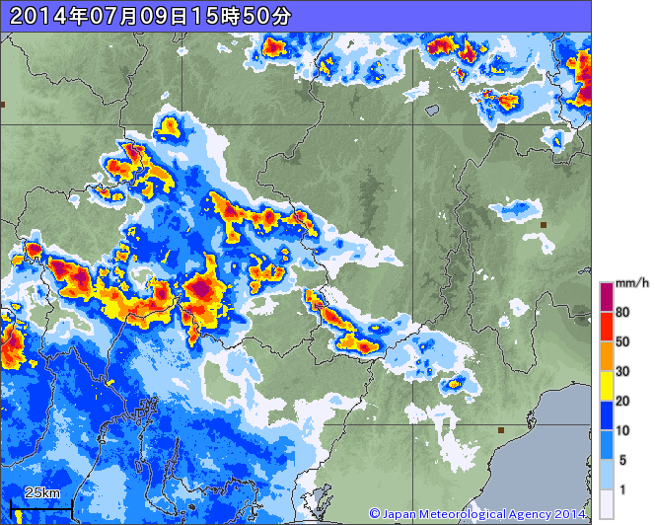
１５時50分
こうすいりょう
アメダス降水量

Slide 25
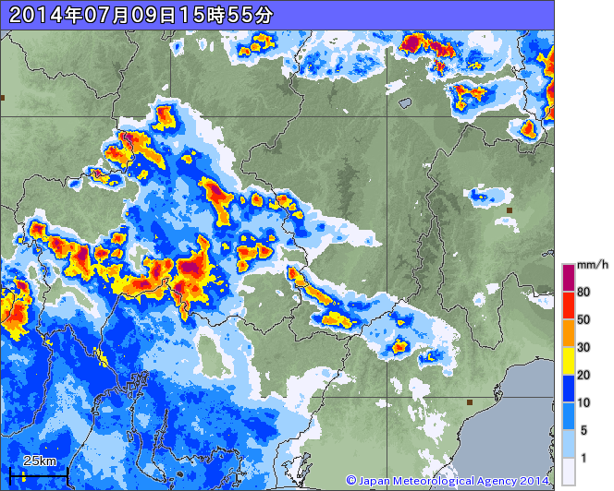
１５時55分
こうすいりょう
アメダス降水量

Slide 26
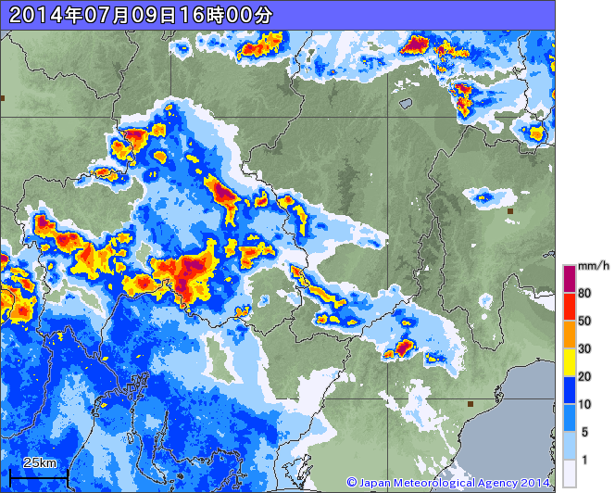
１６時００分

Slide 27
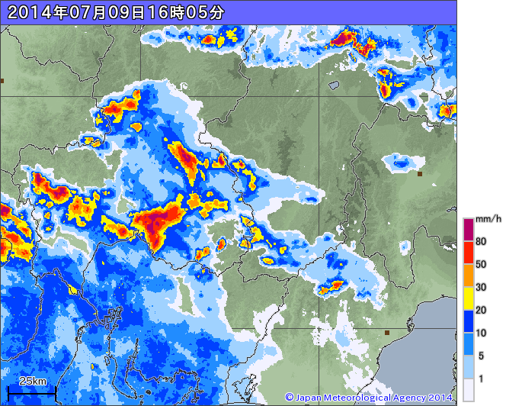
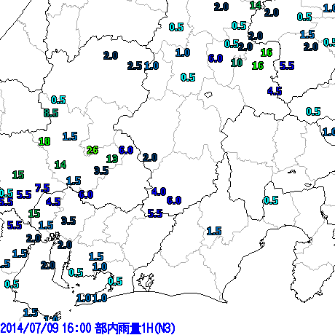
１６時０5分
こうすいりょう
アメダス降水量

Slide 28
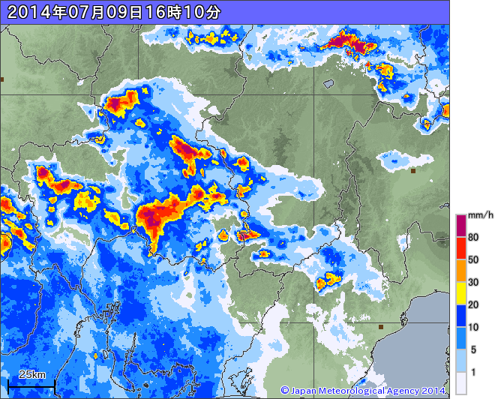
１６時10分
こうすいりょう
アメダス降水量

Slide 29
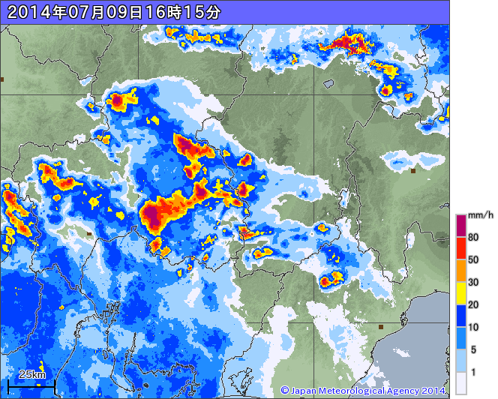
１６時15分
こうすいりょう
アメダス降水量

Slide 30
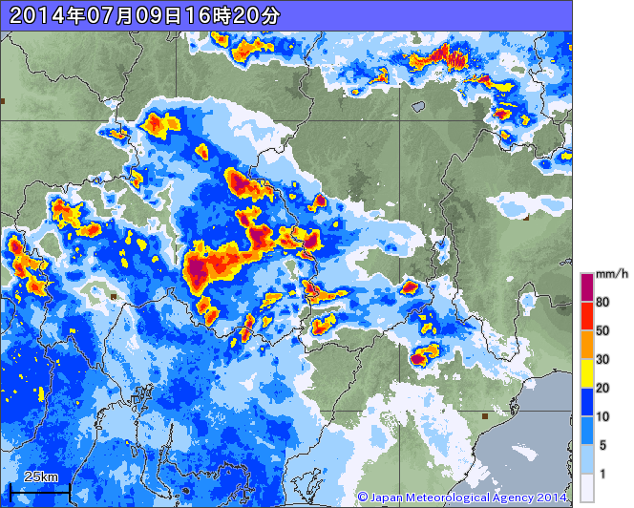
１６時20分
こうすいりょう
アメダス降水量

Slide 31
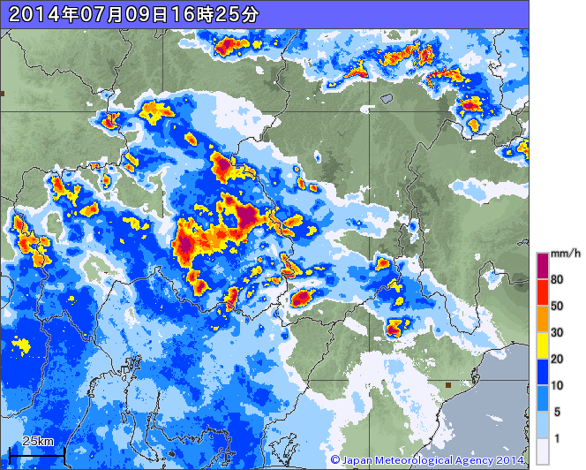
１６時25分
こうすいりょう
アメダス降水量

Slide 32
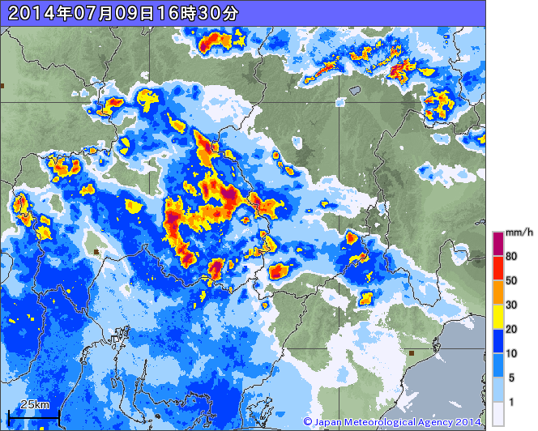
１６時30分
こうすいりょう
アメダス降水量

Slide 33
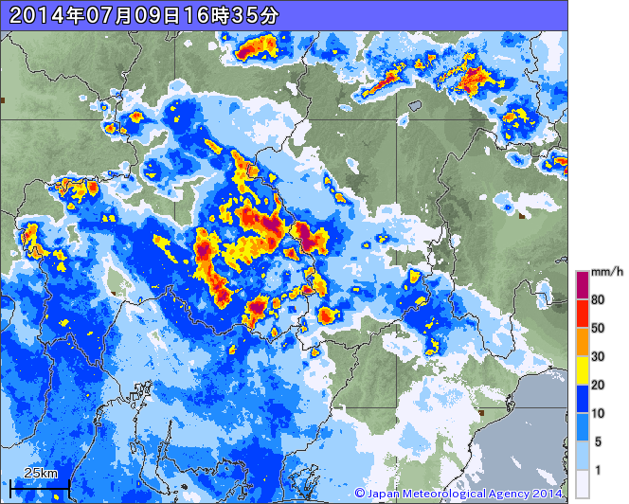
１６時35分
こうすいりょう
アメダス降水量

Slide 34
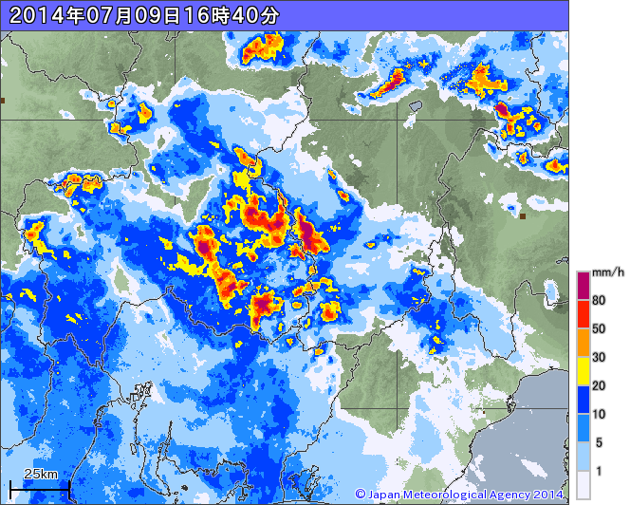
１６時40分
こうすいりょう
アメダス降水量

Slide 35
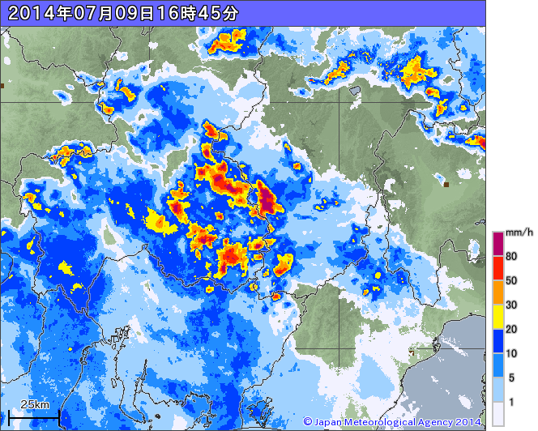
１６時45分
こうすいりょう
アメダス降水量

Slide 36
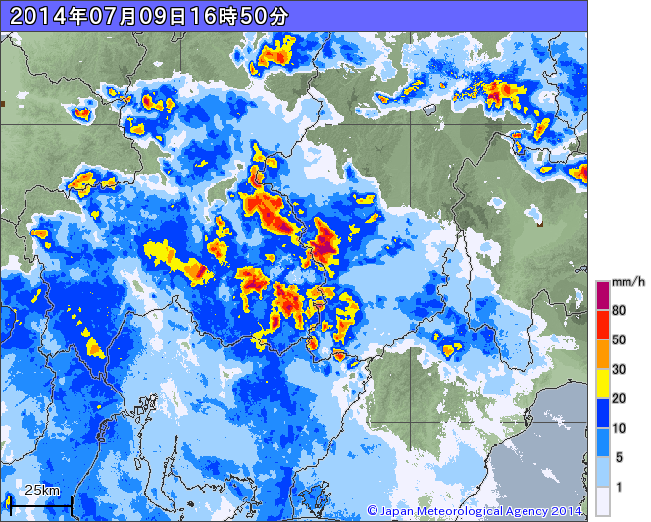
１６時50分
こうすいりょう
アメダス降水量

Slide 37
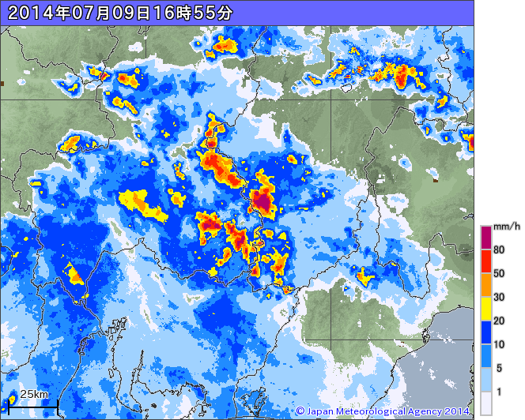
１６時55分
こうすいりょう
アメダス降水量

Slide 38
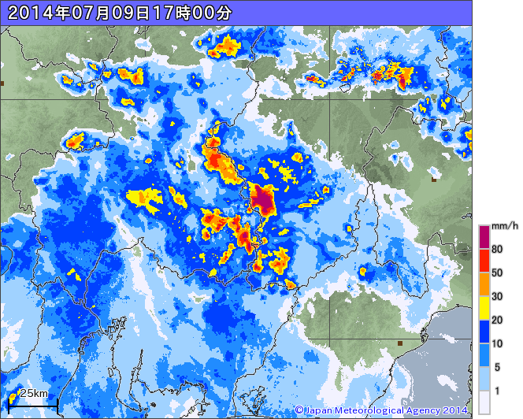
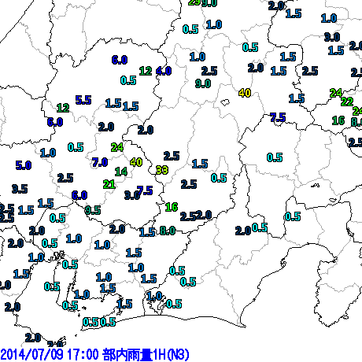
17時から18時までの1時間に紫（色の濃い）の雨雲が同じ位置にあり、とてもたくさんの雨が降り続いています。
１７時００分
こうすいりょう
アメダス降水量

Slide 39
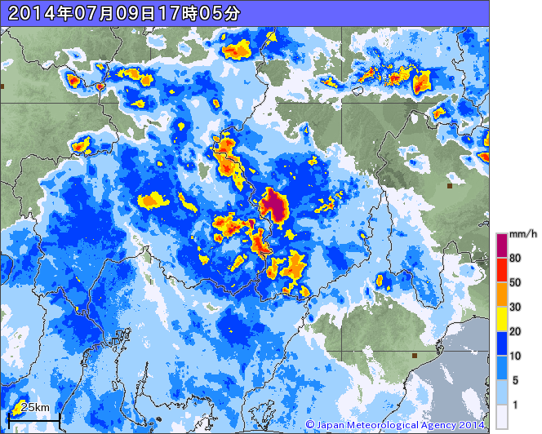
17時から18時までの1時間に紫（色の濃い）の雨雲が同じ位置にあり、とてもたくさんの雨が降り続いています。
１７時０5分
こうすいりょう
アメダス降水量

Slide 40
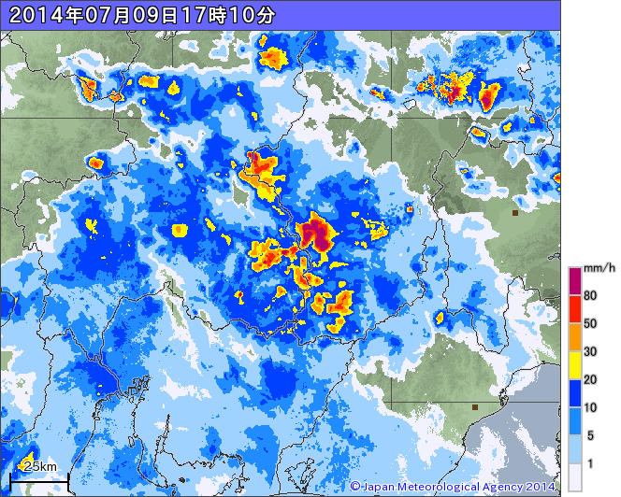
17時から18時までの1時間に紫（色の濃い）の雨雲が同じ位置にあり、とてもたくさんの雨が降り続いています。
１７時10分
こうすいりょう
アメダス降水量

Slide 41
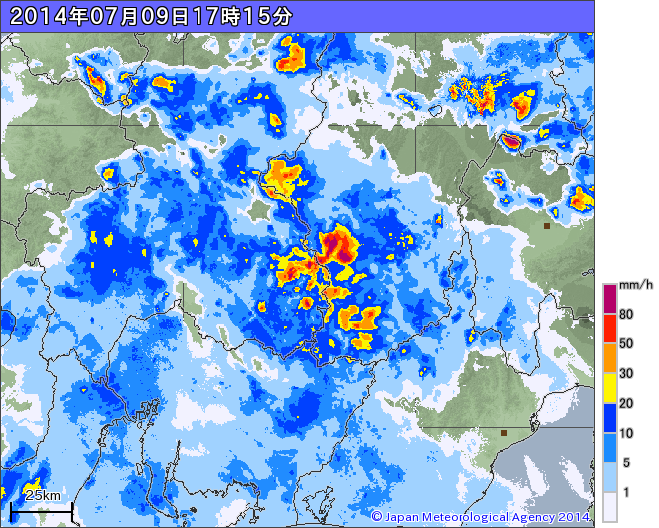
17時から18時までの1時間に紫（色の濃い）の雨雲が同じ位置にあり、とてもたくさんの雨が降り続いています。
１７時15分
こうすいりょう
アメダス降水量

Slide 42
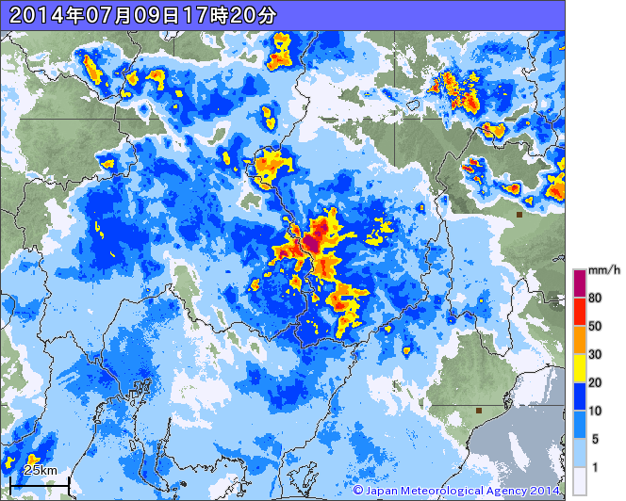
17時から18時までの1時間に紫（色の濃い）の雨雲が同じ位置にあり、とてもたくさんの雨が降り続いています。
１７時20分
こうすいりょう
アメダス降水量

Slide 43
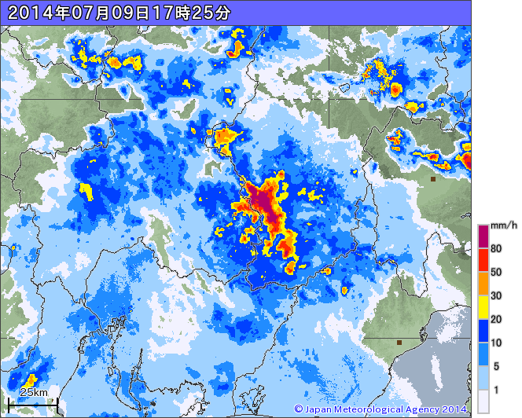
17時から18時までの1時間に紫（色の濃い）の雨雲が同じ位置にあり、とてもたくさんの雨が降り続いています。
１７時25分
こうすいりょう
アメダス降水量

Slide 44
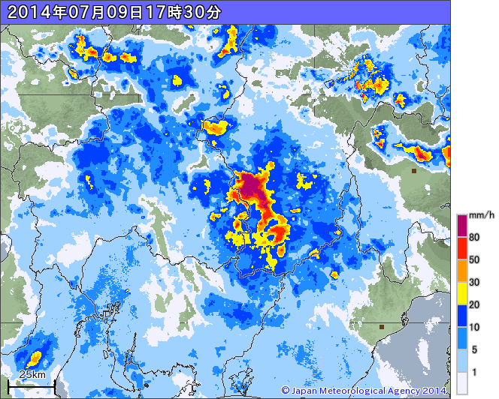
17時から18時までの1時間に紫（色の濃い）の雨雲が同じ位置にあり、とてもたくさんの雨が降り続いています。
１７時30分
こうすいりょう
アメダス降水量

Slide 45
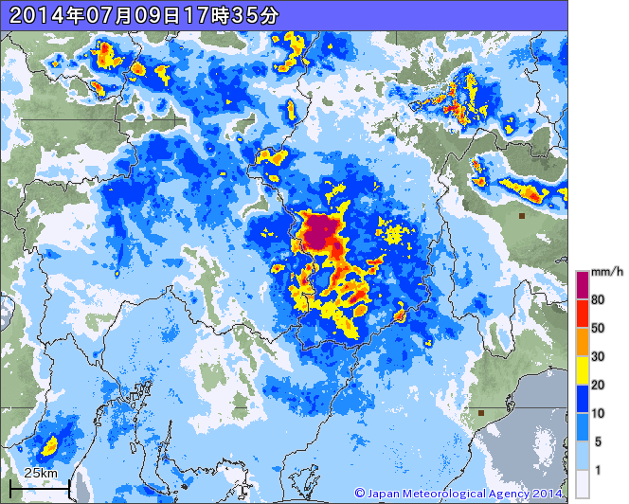
17時から18時までの1時間に紫（色の濃い）の雨雲が同じ位置にあり、とてもたくさんの雨が降り続いています。
１７時35分
こうすいりょう
アメダス降水量

Slide 46
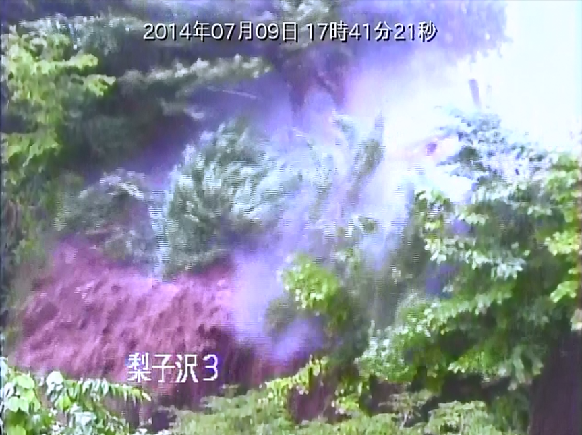
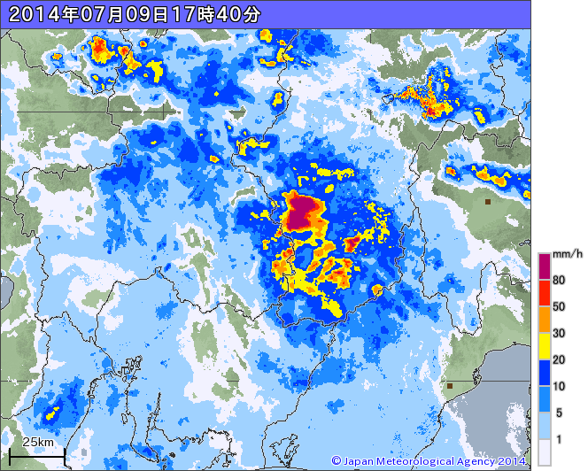
１７時４０分
どせきりゅうはっせい
土石流発生

Slide 47


17時から18時までの1時間に紫（色の濃い）の雨雲が同じ位置にあり、とてもたくさんの雨が降り続いています。
１７時４5分
こうすいりょう
アメダス降水量

Slide 48

17時から18時までの1時間に紫（色の濃い）の雨雲が同じ位置にあり、とてもたくさんの雨が降り続いています。
１７時50分
こうすいりょう
アメダス降水量

Slide 49

17時から18時までの1時間に紫（色の濃い）の雨雲が同じ位置にあり、とてもたくさんの雨が降り続いています。
１７時55分
こうすいりょう
アメダス降水量

Slide 50


１８時００分
こうすいりょう
アメダス降水量

Slide 51

１８時０5分
こうすいりょう
アメダス降水量

Slide 52

１８時10分
こうすいりょう
アメダス降水量

Slide 53

１８時15分
こうすいりょう
アメダス降水量

Slide 54

１８時20分
こうすいりょう
アメダス降水量

Slide 55

１８時25分
こうすいりょう
アメダス降水量

Slide 56

１８時30分
こうすいりょう
アメダス降水量

Slide 57

１８時35分
こうすいりょう
アメダス降水量

Slide 58

１８時40分
こうすいりょう
アメダス降水量

Slide 59

１８時45分
こうすいりょう
アメダス降水量

Slide 60

１８時50分
こうすいりょう
アメダス降水量

Slide 61

１８時55分
こうすいりょう
アメダス降水量

Slide 62


１９時００分
こうすいりょう
アメダス降水量

Slide 63

１９時０5分
こうすいりょう
アメダス降水量

Slide 64

１９時10分
こうすいりょう
アメダス降水量

Slide 65

１９時15分
こうすいりょう
アメダス降水量

Slide 66

１９時20分
こうすいりょう
アメダス降水量

Slide 67

１９時25分
こうすいりょう
アメダス降水量

Slide 68

１９時30分
こうすいりょう
アメダス降水量

Slide 69

１９時35分
こうすいりょう
アメダス降水量

Slide 70

１９時40分
こうすいりょう
アメダス降水量

Slide 71

１９時45分
こうすいりょう
アメダス降水量

Slide 72

１９時50分
こうすいりょう
アメダス降水量

Slide 73

１９時55分
こうすいりょう
アメダス降水量

Slide 74


２０時００分
こうすいりょう
アメダス降水量

